Slide 1
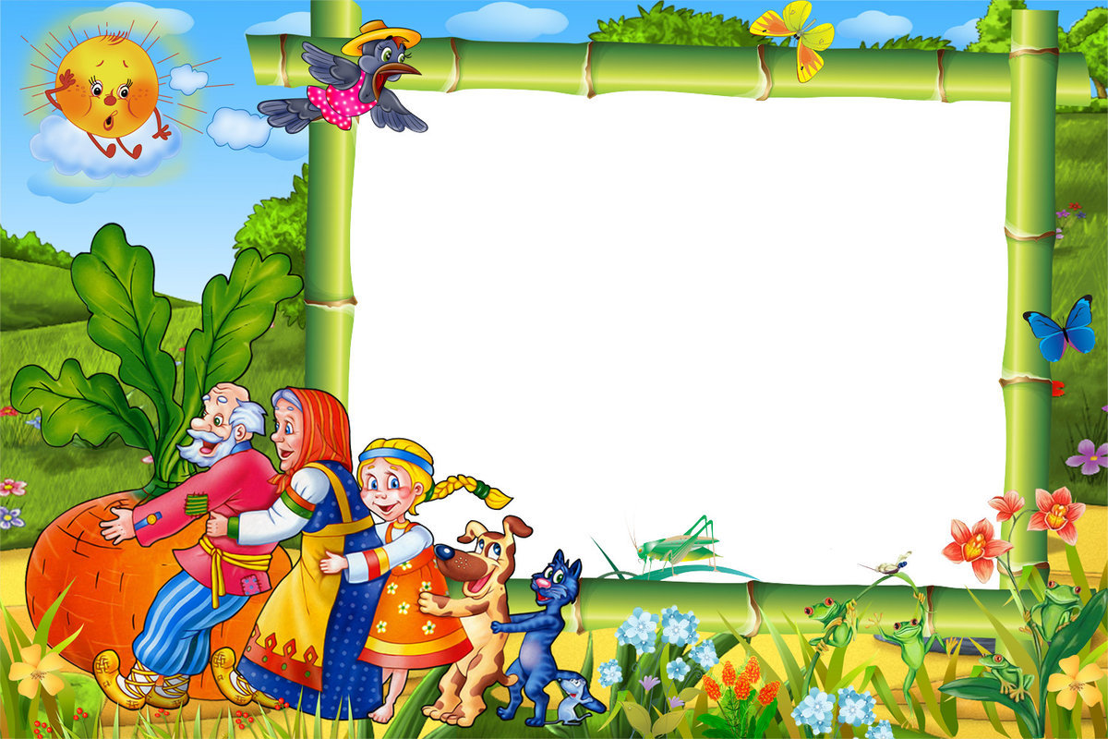
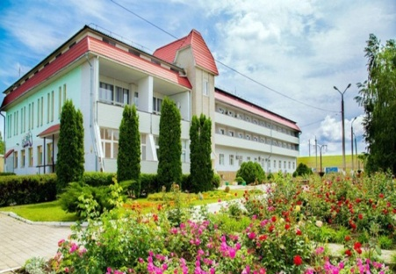
Государственное казенное учреждение социального обслуживания
Краснодарского края «Гулькевичский реабилитационный центр
для детей и подростков с ограниченными возможностями»
Презентация:
«Сказкотерапия»
Подготовила:
воспитатель
Хомякова Л.А.

Slide 2
Сказкотерапия - «лечение сказкой» .
Сказка – любимый детьми жанр, понятный и доступный их пониманию
Сказки — это кладезь мудрости, советов, доброты и выходов из различных ситуаций.

Slide 3
Функции сказок:
диагностическая ( выявление существующей проблемы ребенка)
прогностическая (выявление ранних детских переживаний)
терапевтическая (коррекционная)
(ребенку предлагается
положительный пример
поведения)

Slide 4
Виды сказок
По задаче:
- дидактические (в форме учебного задания, также учебные задания и инструкции);
- медитативные (для снятия психоэмоционального напряжения). Похожи на путешествие;
- психотерапевтические (для лечения души, с образом главного героя “Я”, доброго волшебника);
- психокоррекционные (для мягкого влияния на поведение ребенка);
- художественные (знакомство ребенка с эстетическими принципами, традициями человечества).
- диагностические (герой является прообразом самого ребенка, каким бы он хотел быть).

Slide 5
Виды сказок
По содержанию:
- народные (с идеями добра и зла, мира,
терпения, стремления к лучшему);
- сказки о животных ( дети до 5 лет
идентифицируют себя с животными и
стараются быть похожими на них);
- бытовые сказки (рассказывают о
превратностях семейной жизни,
показывают способы разрешения
конфликтных ситуаций);
- волшебные сказки (дети 5- 7 лет начинают
интересоваться человеческими
взаимоотношениями)

Slide 6
Формы работы в сказкотерапии:
- Рассказывание сказок
- Сочинение сказок
- Постановка
(разыгрывание) сказки
- Сказочная имидж-
терапия
- Сказочное рисование
- Медитации на сказку

Slide 7
Решение дополнительных задач:
отработка произвольного внимания;
сплочение группы, развитие чувства взаимопомощи и поддержки;
развитие памяти;
расширение эмоционально-поведенческих реакций работа с детьми, имеющими речевые нарушения.

Slide 8
Сказкотерапия:
- легкость восприятия «сказочных законов» - норм и правил поведения;
- возможность ненавязчиво слушать других и выражать свои мысли;
- включение всех компонентов здоровья детей

Slide 9
Счастливого сказочного путешествия!

